Slide 1
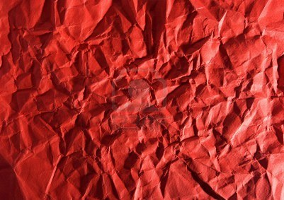
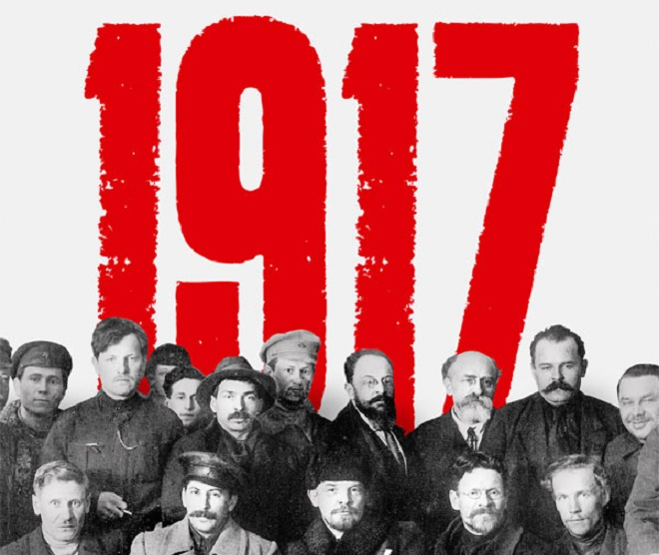
A Revolución Rusa

Slide 2
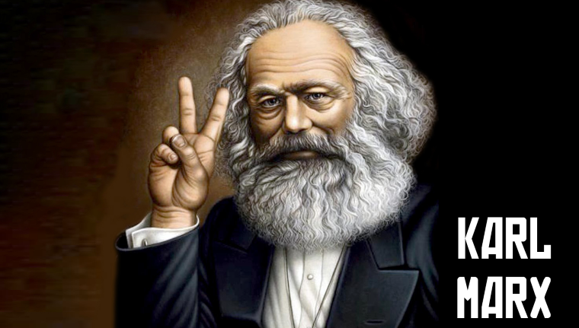
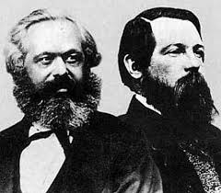
A base ideolóxica do comunismo
Karl Marx e Friedrich Engels:
O nacemento do marxismo.

Slide 3
Conceptos do pensamento de Marx
Conseguida a igualdade civil e legal (tras as revolucións liberais), agora toca, conseguir a igualdade social e económica, con novas revolucións.
Os proletarios constituídos coma clase social soamente poden ser fieis os seus iguais.
Queren transformar o mundo: se os burgueses poden (liberalismo) os proletarios tamén o conseguirán (marxismo-comunismo).
O capitalismo non aporta solucións de futuro para o proletario.
Elaboración dunha teoría sólida: O socialismo científico.

Slide 4
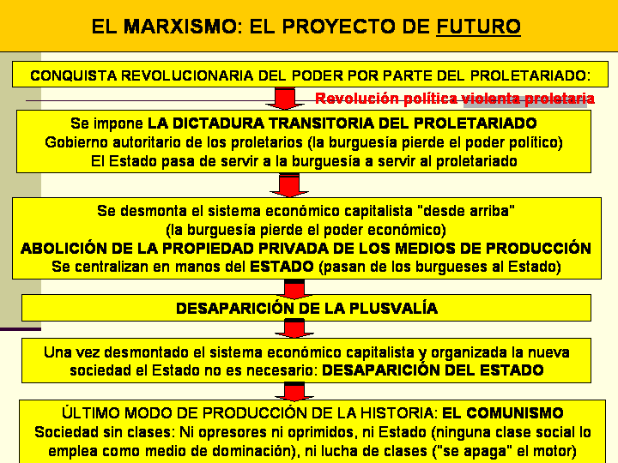

Slide 5

Principios básicos do marxismo:
A plusvalía: parte do rendemento do traballador que se queda o burgués, e base da explotación do proletariado.
Materialismo histórico: Economía e o fundamento da historia.
A loita de clases: Os homes actúan en grupos e loitan por intereses materiais.
A ditadura do proletariado: resultado da loita contra a burguesía.
A sociedade sen clases: última fase da historia.

Slide 6
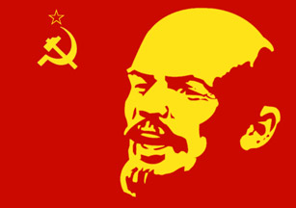
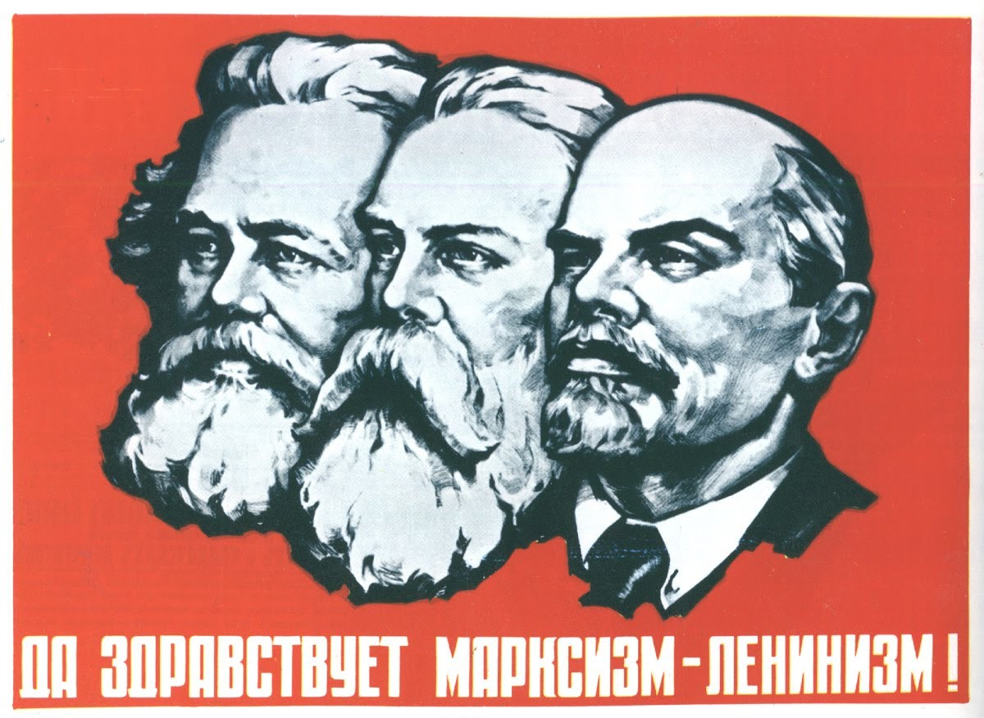
Leninismo
Soamente se pode superar o capitalismo mediante a revolución.
Propón a asociación dos proletarios nunha asociación política: os Partidos Comunistas.
A clase obreira deberá ter una clase de vangarda que dirixa o Partido Comunista.
Postula o imperialismo coma fase última e superior do capitalismo.
A revolución ten que darse nas metrópoles para despois chegar as colonias.
Quere trocar o estado capitalista por unha ditadura do proletariado, cun sistema de democracia proletaria baseada nos consellos dos soviets.

Slide 7
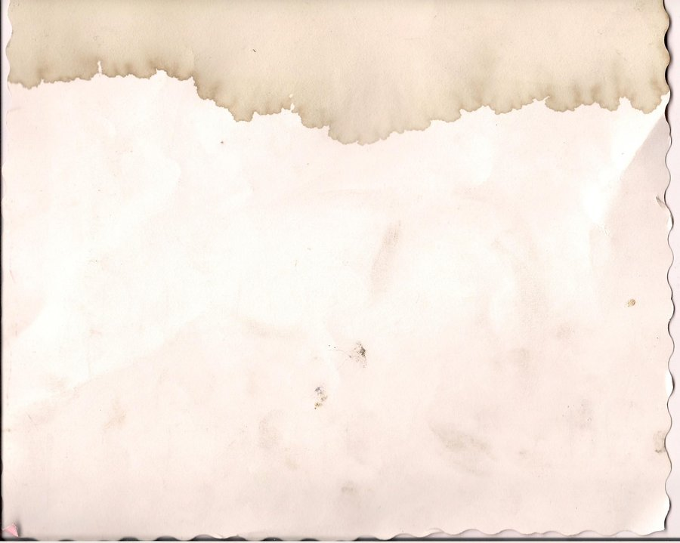
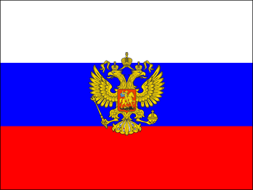
A Rusia tsarista de principios do século XX
-Un imperio inmenso e heteroxéneo
Imperio inmenso: 22millóns de km2
170 millóns de habitantes
A maioría da poboación esta en occidente, nos territorios de Europa oriental.
Ten fortes desequilibrios:
  Gran parte do territorio deshabitado
  Economía arcaica
  Conformado por multitude de nacionalidades, linguas e relixións.

Slide 8
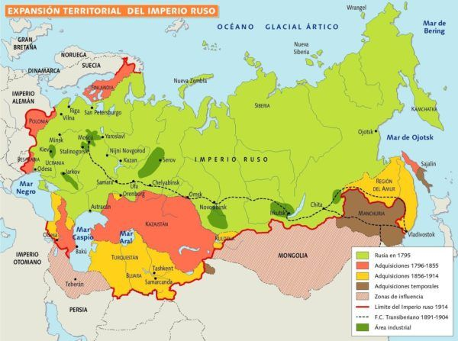

Slide 9
-Unha sociedade desigual
Era unha das sociedades máis desigual de Europa
-Nobreza civil e eclesiástica:
Cuspide da sociedade. Propietaria das terras. Ocupa os cargos.
-Kulaks:
Campesiños propietario das súas terras. Medianos propietarios
-Campesiños, 80% da poboación:
Sometidos a un réxime feudal e de servidume que se elimina en 1865
Viven na completa miseria. Analfabetismo, traballos duros.
-Nas cidades:
Escasa industrialización: Moscova e San Petersburgo
Burguesía escasa e con pouca influencia
Proletariado escaso e mal pago

Slide 10
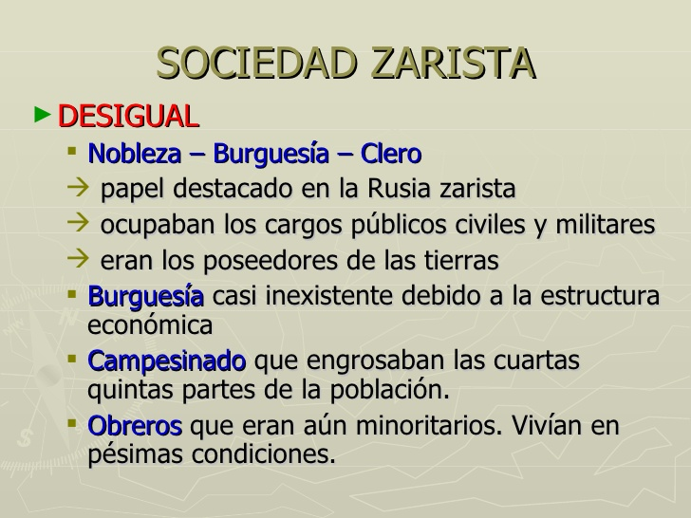

Slide 11

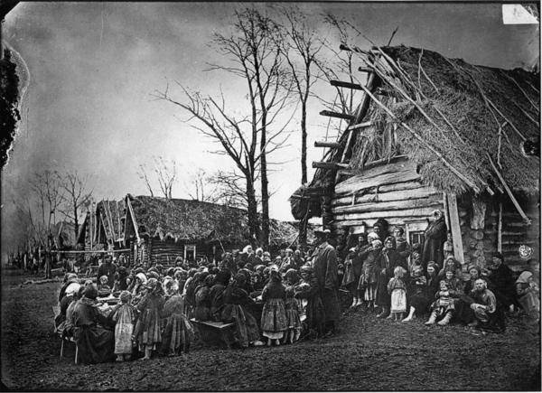
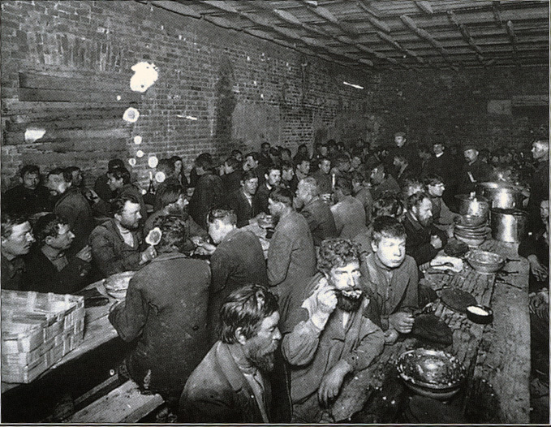
Economía atrasada - O problema agrario
A economía depende da agricultura, país escasamente industrializado
Maioría da poboación campesiña, 80%.
Estrutura feudal da propiedade da terra.
Escasa produtividade, escaso innovación tecnolóxica e escaso rendemento agrícola.
Pobreza, miseria e crises de fame habituais.

Slide 12
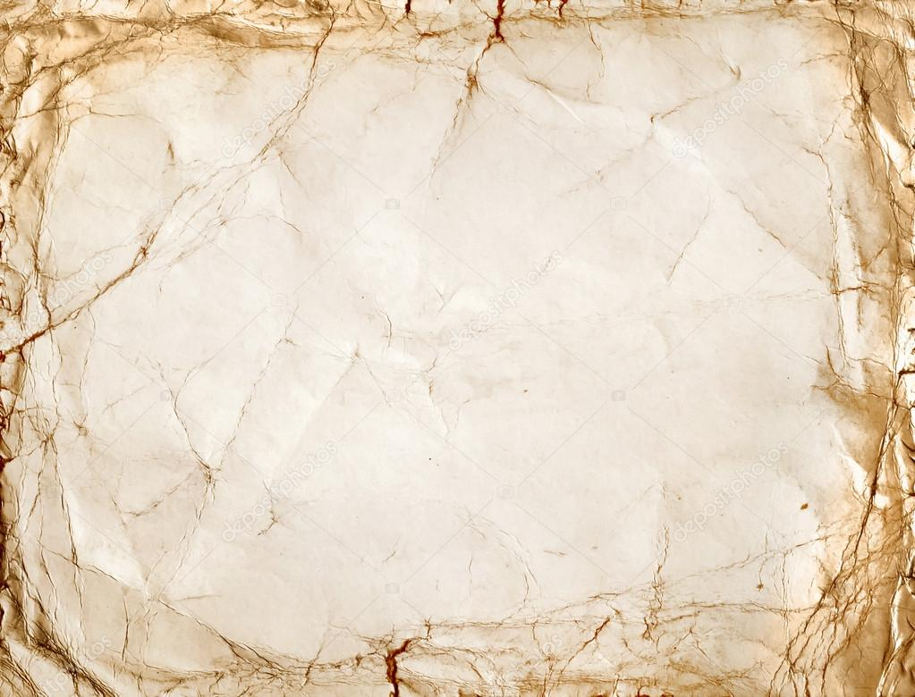
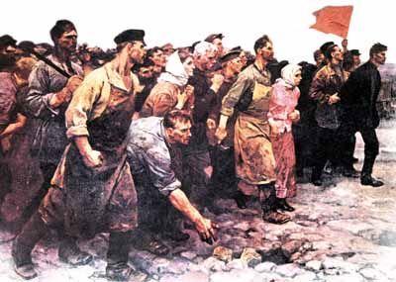
Escasa industrialización - O problema obreiro
Tardía industrialización 1880-1890
  En torno a Moscova, san Petersburgo e Ucrania
Escasa burguesía empresarial: industrias en mans estranxeiras. Colonialismo económico (Francia e GB)
Tímida industrialización en torno as grandes cidades rusas. 9% da poboación activa.
A instalación de liñas férreas e algunhas industrias fan crecer o número de proletarios.
Estes proletarios viven de forma miserable en torno as cidades.
Fonte de problemas xa que loitan polos seus dereitos:
Inestabilidade.

Slide 13
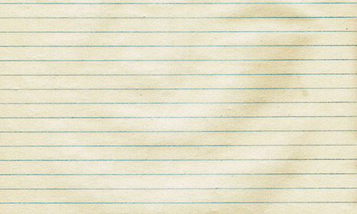
O problema político: O tsarismo absolutista e autocrático:
Tsarismo:
      O Tsar Nicolás II, Romanov, concentra, dende 1894, todo o poder sen límites e de clara vocación antiliberal.
      Goberna por decretos sen ningún tipo de control parlamentario.
      Monarquía absoluta, teocrática, e sen ningún tipo de concesión constitucional.
      Existe a Duma, un parlamento supeditado o monarca o cal o convoca e elimina cando quere.
      Non se recoñecen liberdades políticas, nin dereitos persoais e os contrarios o réxime son perseguidos pola policía política.

Slide 14

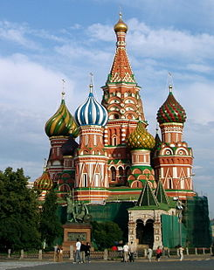
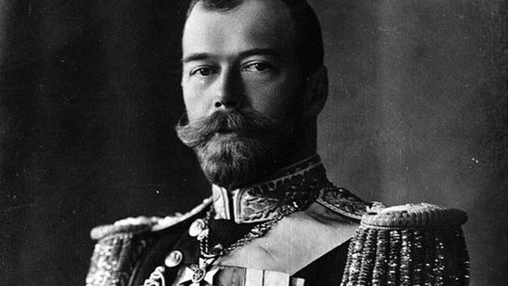
A base social do sistema tsarismo:
    Igrexa ortodoxa
    Nobreza e aristocracia eclesiástica, que copan os altos cargos.
    Exercito moi numeroso pero anticuado.
    Policía política que reprime as protestas sociais.
    Burocracia fiel o monarca.

Slide 15
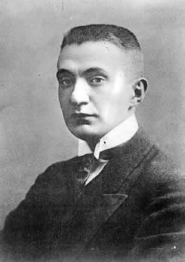
O PROBLEMA POLÍTICO: A OPOSICIÓN clandestina
1- KADETES ou Partido constitucional-demócrata:
  Liberal, constitucional, burgués, capitalista, monárquico e reformador ao estilo europeo. Minoritario.
  Forma o primeiro goberno tras a Revolución de febreiro.
2-ESERISTAS ou Partido socialista revolucionario:
  Socialista moderado e parlamentarista.
  Seguido polos campesiños. Partidario da expropiación das terras agrarias.
  Kerensky é o seu principal líder.

Slide 16

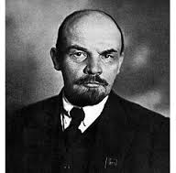
3-Partido obreiro socialdemócrata ruso POSDR:
Ideoloxía marxista, formado por proletarios industriais.
Dúas faccións en 1903:
  MENXEVIQUES:
    Marxistas
    Defenden unha fase democrática burguesa, previa a revolución.
    Plural e aberto.
    Martov e Plejanov
  BOLXEVIQUES:
    Revolucionarios
    Non partidarios de colaborar coa burguesía
    Si partidarios da ditadura do proletariado
    Líder Lenin.

Slide 17
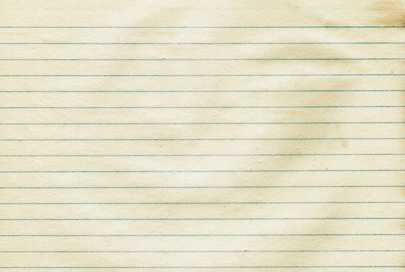
A Revolución de 1905
Crise de superprodución nas industrias rusas en 1901-1903.
  Intento de expandirse cara o Pacífico (Manchuria) para colocar a exceso de produción.
    Expansión colonial cara Oriente: China
Isto provoca o enfado de Xapón:
  Guerra Ruso-Xaponesa 1904-1905, perdida por Rusia.
  Provoca desprestixio, e é un claro síntoma da incapacidade rusa.
Enfado da poboación rusa:
  Crise económica con alza de prezos e baixada de salarios: FAME
  Derrota militar:
Provoca FOLGAS e MANIFESTACIÓNS antitsaristas pedindo reformas

Slide 18
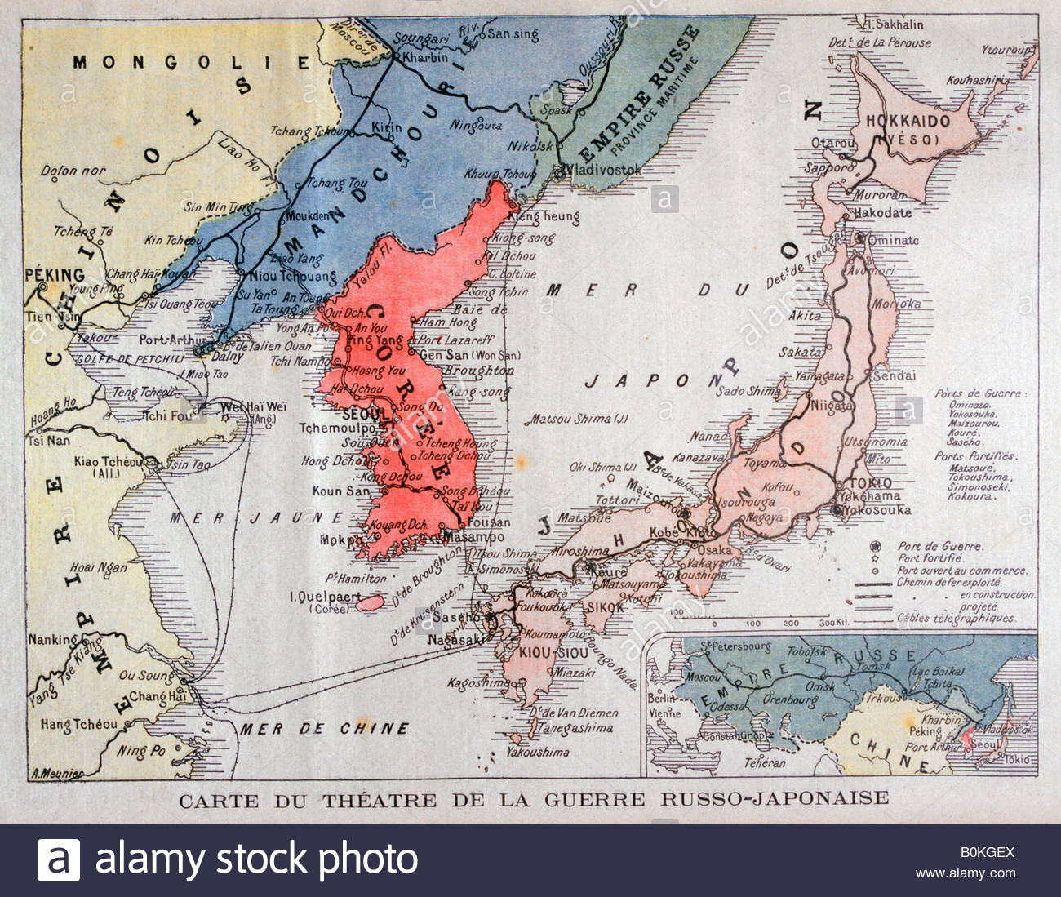

Slide 19
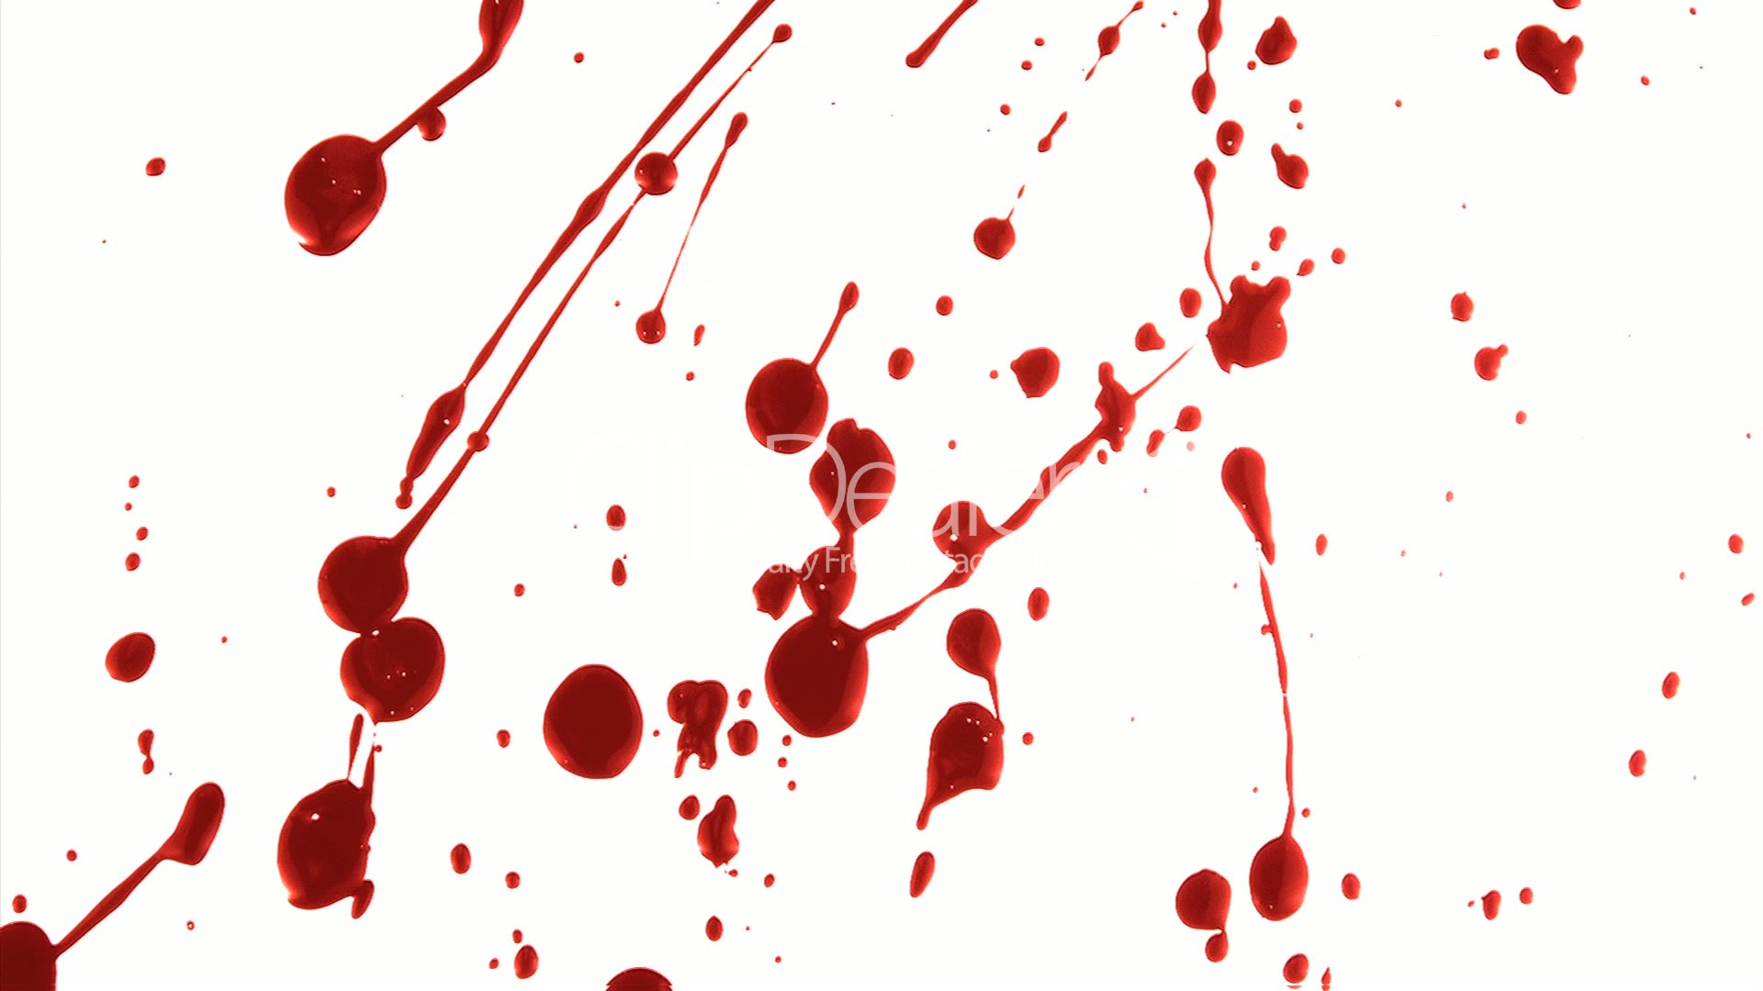
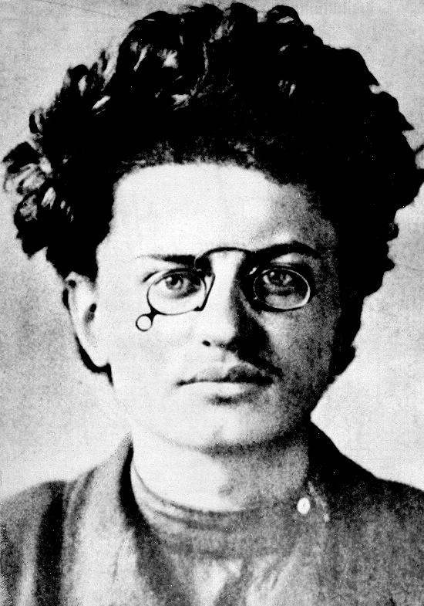
FOLGAS E PROTESTAS:
9 de xaneiro de 1905, gran manifestación pacífica fronte o palacio de inverno, residencia do Tsar en San Petersburgo
  A poboación pídelle o Tsar que os axude a mellorar a súas condicións de vida.
  Piden unha asemblea constituínte.
  Non pretenden atentar contra o Tsar, Texto.
  Foi salvaxemente reprimida pola policía cosaca, é o DOMINGO SANGUENTO.
Provoca multitude de folgas e motíns incluso no exercito: ACOIRAZADO POTEMKIN
Aparecen os primeiros SOVIETS:
  (Formacións asemblearias integradas por representantes das distintas asembleas proletarias folguistas e que se encargaban de levar a cabo as negociacións cos patróns e con claras tinguiduras gobernativos fronte o baleiro de poder do estado).
    San Petersburgo: TROSKY

Slide 20
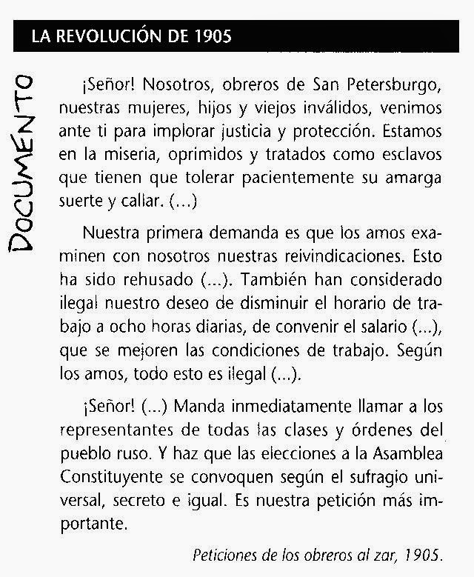

Slide 21
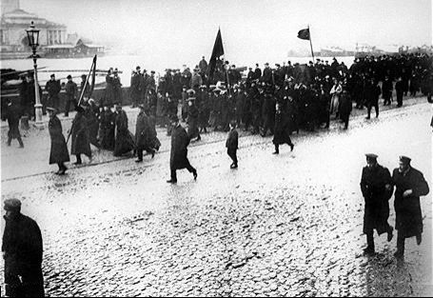
Nicolas II vese na obriga de facer algunhas concesións co Manifesto imperial de outubro.
  Ampliación de liberdades e a creación dunha asemblea lexislativa, por sufraxio universal masculino, a DUMA.
  Parece que Rusia pasa a ser un estado monárquico parlamentario.
Estas concesións frean a uniformidade das protestas e o Tsar aproveita:
  Multitude de detencións e represión nas rúas.
  Anulación paulatina dos poderes da Duma.
  Lenin o exilio

Slide 22
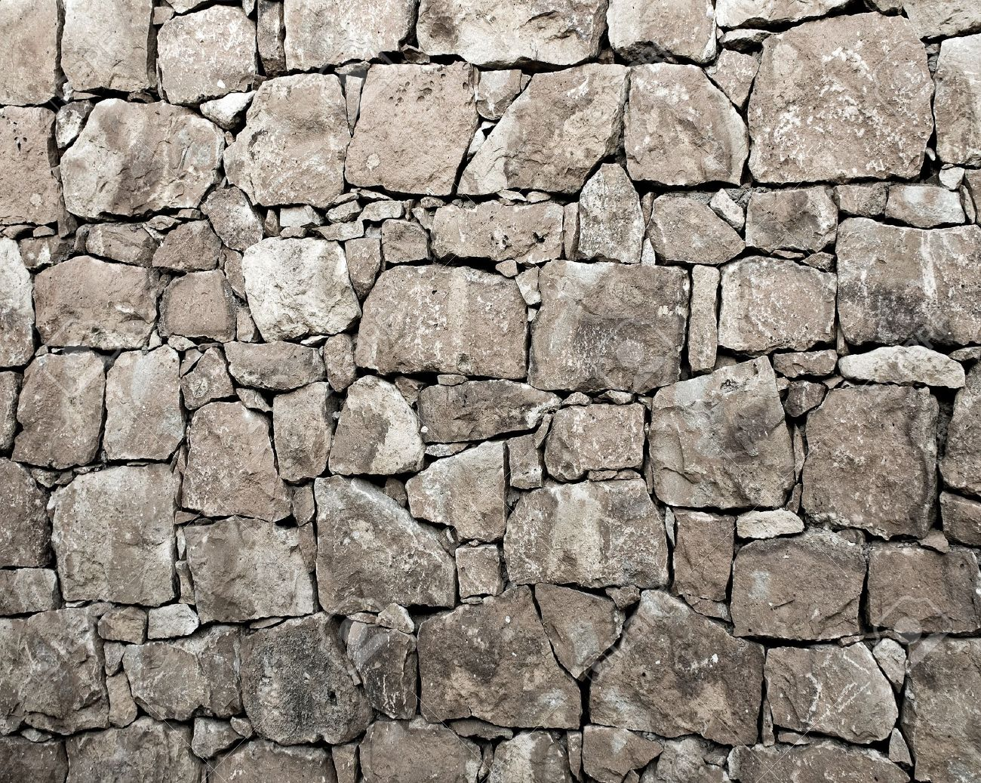
Consecuencias da Revolución de 1905
Tsar perde a súa boa imaxe.
Fracaso da Duma era o fracaso das reformas burguesas:
  Impulso o comunismo
Falta de unidade no exercito en torno o Tsar.
Campesiño desesperado e receptivo a revolución.
Exemplifica a soidade do Tsar
Esta revolución foi un ensaio da revolución de 1917.

Slide 23

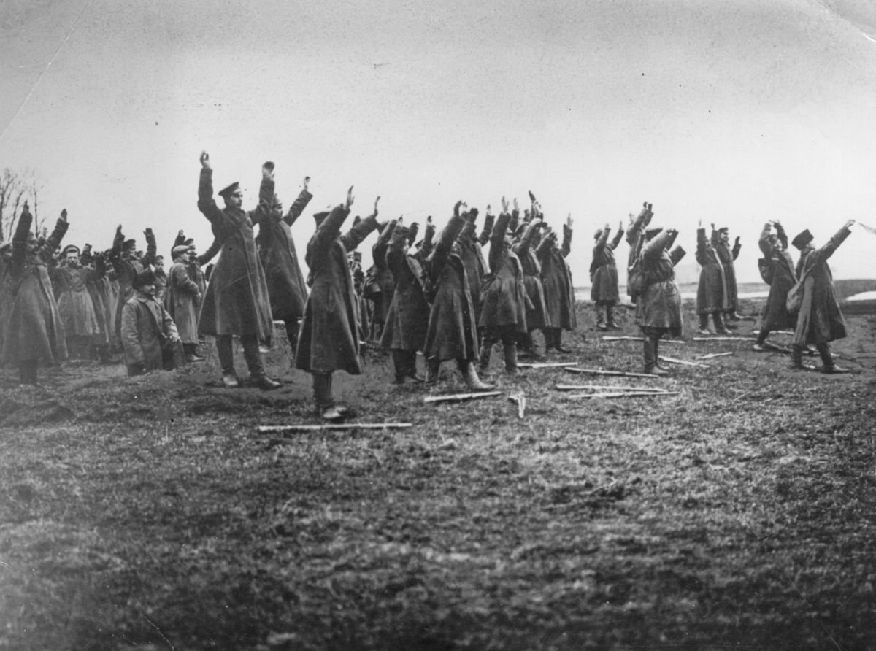
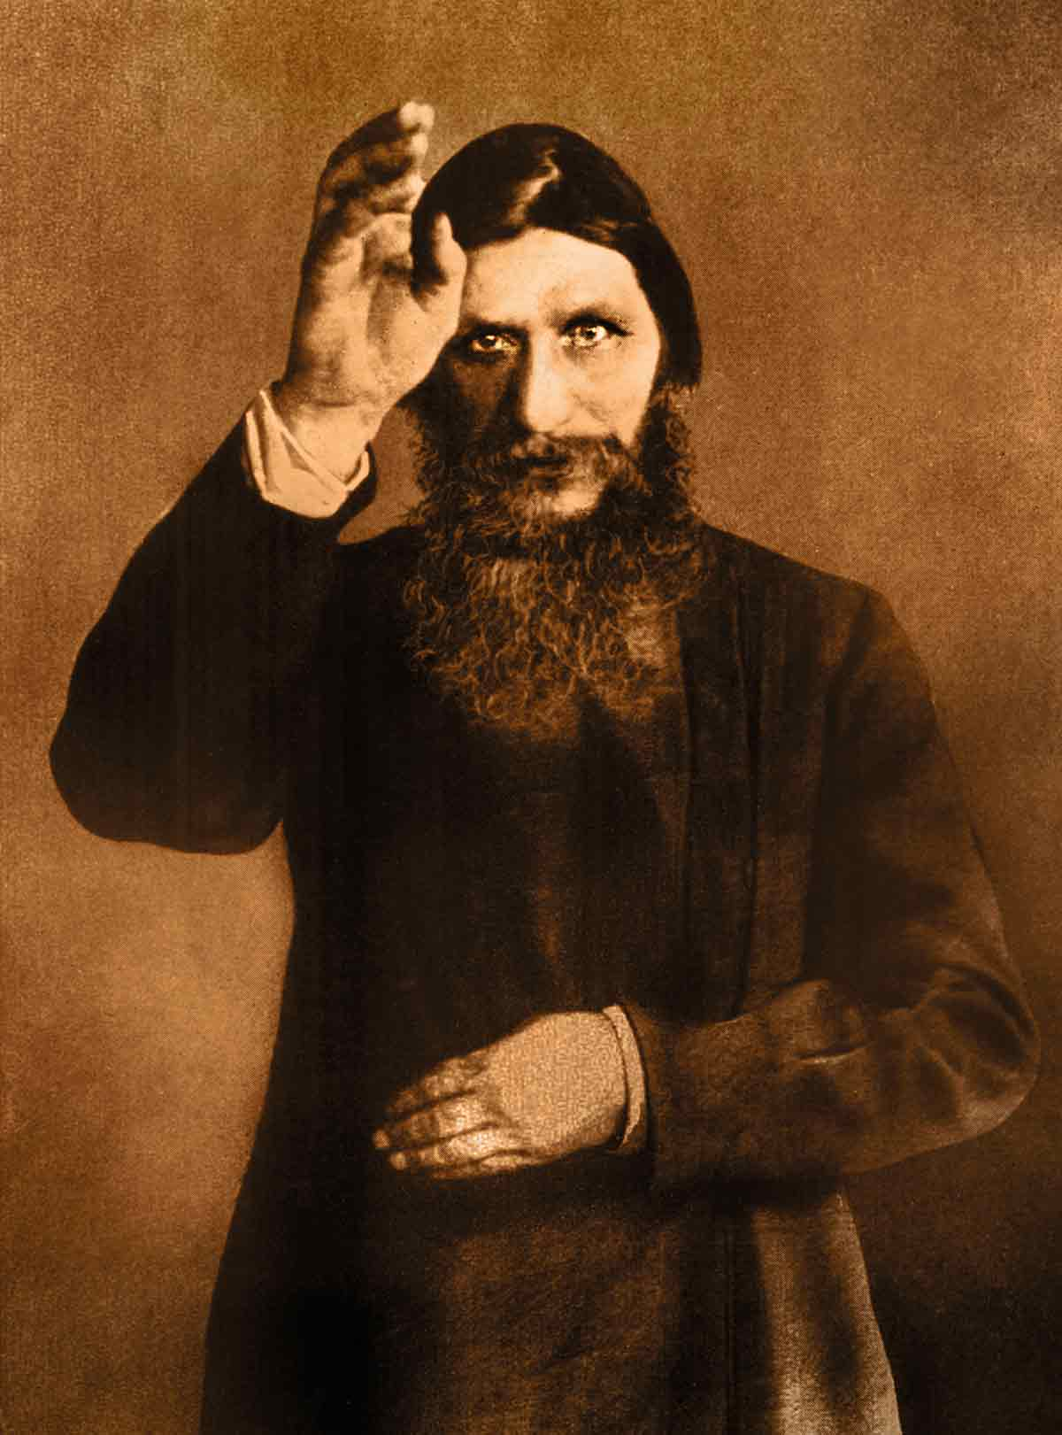
1917 A caída do Tsarismo:
CAUSAS DA REVOLUCIÓN:
  A I Guerra Mundial:
    Incapacidade do exercito ruso na I guerra
      15 millóns de homes o fronte.
  Falta de man de obra no campo e nas industrias. Xornadas de 14 horas e terribles condicións de vida, con soldos miserables.
    Desabastecemento, peche de empresas, paro, subida de prezos e folgas.
  Dura represión das protestas que aumentan a impopularidade do Tsar.
  Mala fama de Rasputín
  Fracasos militares, desercións e corrupción política.
LENIN di: “A I GM é o regalo máis fermoso que o Tsar lle fixo a Revolución”

Slide 24
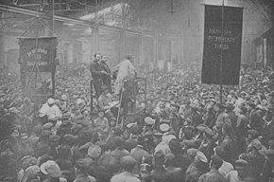
-A REVOLUCIÓN DE FEBREIRO DE 1917: REVOLUCIÓN BURGUESA E FIN DO TSARISMO
23 de febreiro desátase a situación:
Folga e protestas por falta de alimentos, acompañado coa folga da maior das industrias de Petrogrado (San Petersburgo), a fabrica Putilov.
O 25, millóns de obreiros e estudantes fan a folga.
O 26, o exercito ponse do lado dos folguistas: Motíns
Nicolás II non comprende a situación e a folga desborda calquera tipo de intento de control.

Slide 25
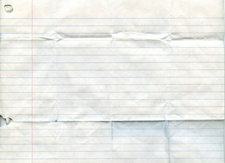
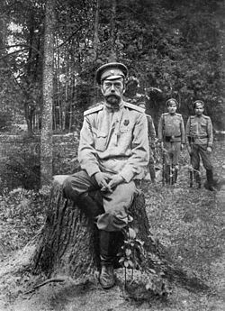
Establecese un novo Soviet en Petrogrado (mencheviques e eseristas).
Crease un goberno provisional formado polo exercito e por liberais co apoio provisional do soviet de Petrogrado.
  Kerenski (socialista moderado) a cabeza
  Pretenden instaurar un sistema liberal
O Tsar abdica e Rusia pasa a ser unha república.
Aparecen máis soviets por Rusia que van collendo o baleiro de poder.
    Controlados polos Bolxeviques
    Crean a Garda Vermella
    Piden a saída da guerra.

Slide 26
O FRACASO DO GOBERNO PROVISIONAL
Dualidade de poderes: Goberno provisional (legal)e Soviets (real).
  Isto trae moitos problemas
O goberno provisional decide continuar na guerra e continúan as derrotas
Que pensan da I guerra os grupos políticos:
    Menxeviques defenden a guerra coma defensa da patria.
    Bolxeviques: defenden a saída da guerra.
    Burguesía: usan a guerra coma pretexto para no ceder nada.
Os Obreiros: Demandan xornadas de 8 horas e subidas salariais. Confiscacións de industrias.
Campesiños: Demandan terras gratuítas Ocupación de terras.
O GOBERNO PROVISIONAL NON SOLUCIONA OS PROBLEMAS E ESTÁ FERIDO DE MORTE

Slide 27
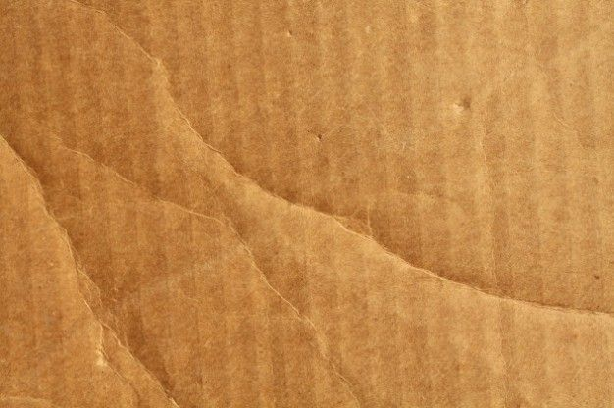
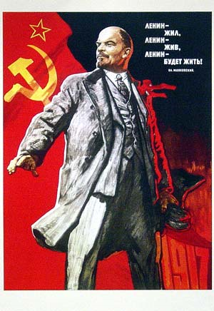
AS TESES DE ABRIL
Lenin, volve do exilio, e presenta o seu programa; as teses de abril.
  Saír da guerra.
  Control das fábricas por parte do proletario.
  Redistribución da terra entre os campesiños.
  Autonomía para as nacionalidades.
  Todo o poder para os soviets.
Lenin gaña moitos adeptos. Os seus seguidores provocan unha insurrección en xullo: Lenin ten que exiliarse outra vez.
Golpe de estado conservador en setembro.
A guerra cada vez vai peor
Aparecen movementos independentistas en Polonia, Finlandia e Ucraína.

Slide 28
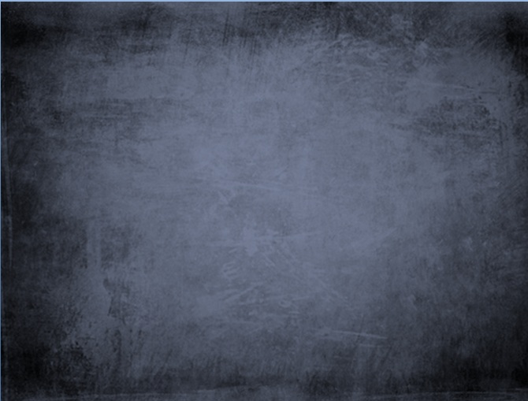
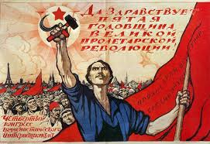
A revolución de outubro: triunfo bolxevique.
Noite do 24 de outubro:
  Lenin instálase na sede do Soviet de Petrogrado
  A Garda Vermella toma Petrogrado
O 25:
  Os soviets son controlados polos Bolxeviques
  O acoirazado Aurora apunta cara o palacio de inverno.
Na madrugada do 26 a Garda Vermella ocupa o palacio de inverno e deteñen o Goberno Provisional, non a Kerenski
A Revolución Bolxevique triunfa.
  Ratificase o traspaso de poder os soviets.
  Espállase a revolución por toda Rusia.

Slide 29
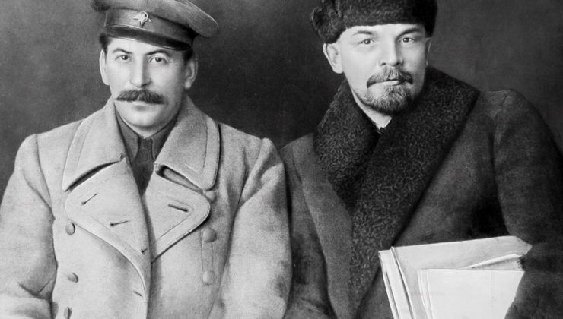
Fórmase o primeiro goberno bolxevique:
    Lenin presidente.
    Troski en exteriores
    Stalin en asuntos das nacionalidades
Medidas:
  Decreto sobre a paz
    Saída da guerra: Brest-Litvosk
  Decreto sobre a terra: Expropiación sen indemnización dos grandes latifundios, pasando a ser controlados polos campesiños
  Decreto sobre as empresas: Expropiación e control das fábricas polos obreiros
  Dereito a soberanía dos pobos de Rusia

Slide 30
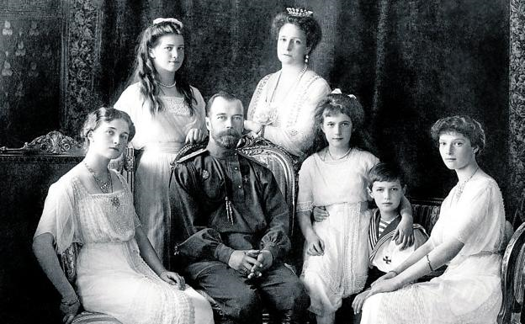
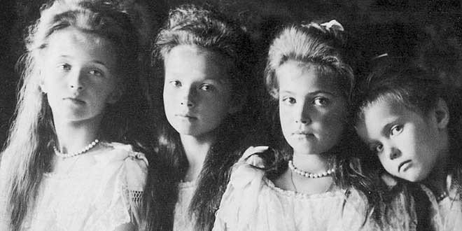

Slide 31
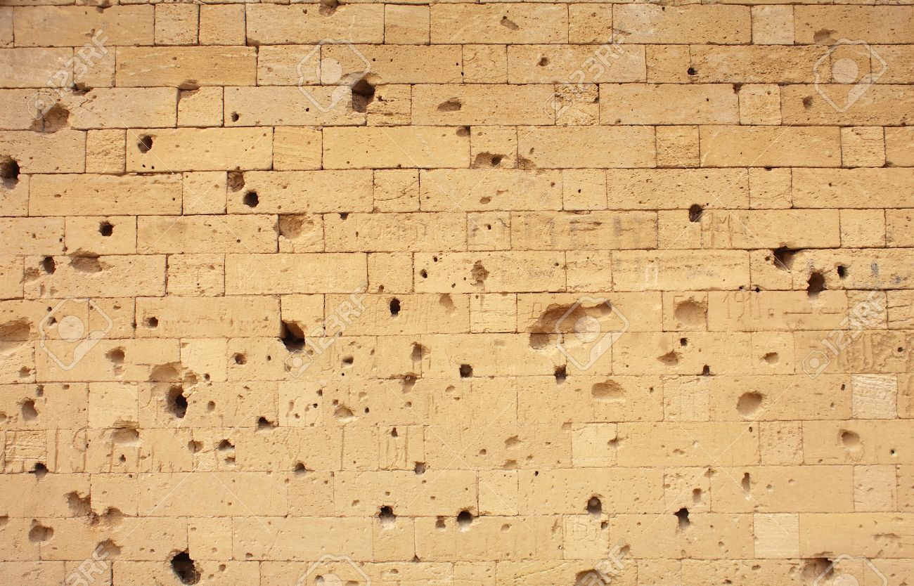
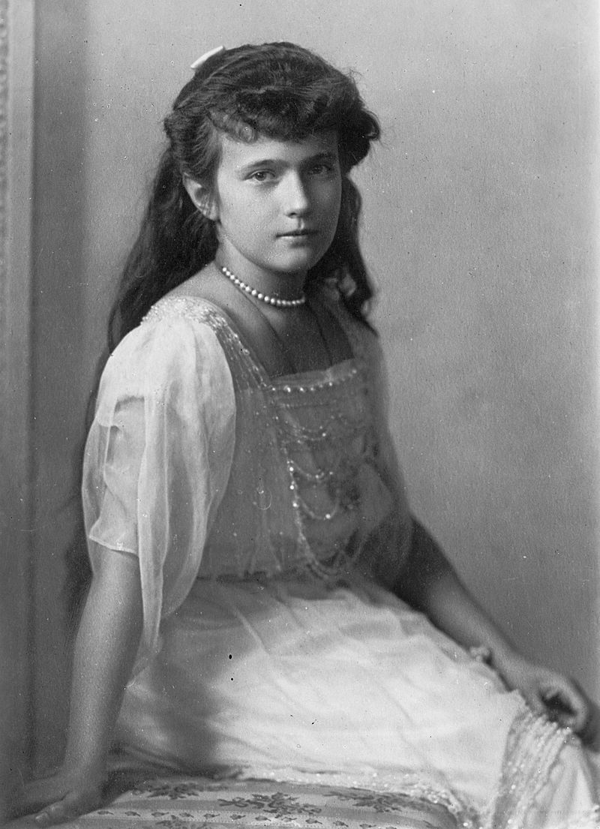
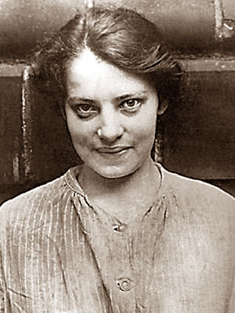
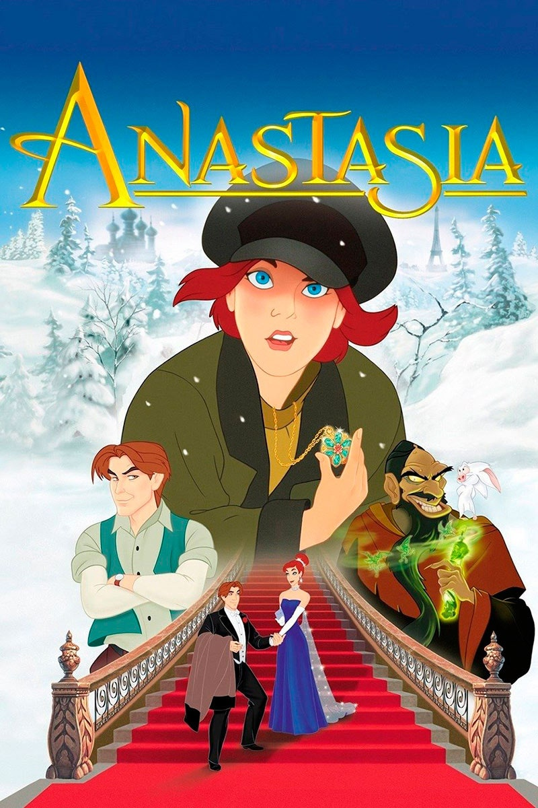
Anastasia e Anna Anderson

Slide 32
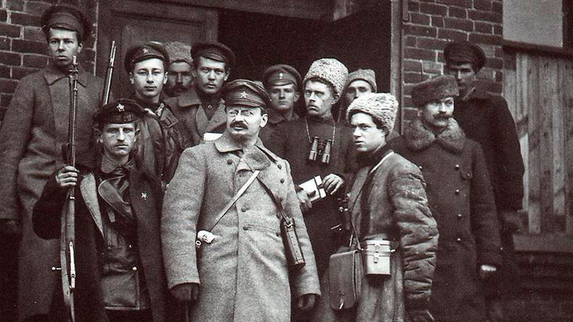
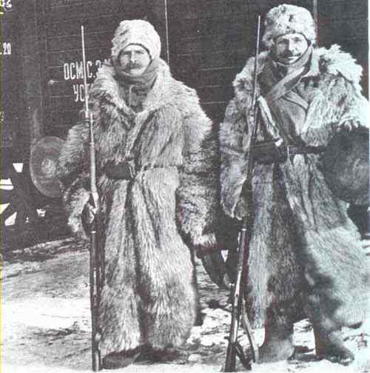
A GUERRA CIVIL (1918-1921)
-Bandos enfrontados:
  1-Exercito branco: Partidarios do Tsar, terratenentes, igrexa, liberais, antirrevolucionarios (todos os partidos menos os bolxeviques). Apoios internacionais: GB, Francia, EEUU e Xapón.
  2-Exercito vermello: Bolxeviques
-Vitoria vermella: Tinguiduras de defensa nacional fronte os exércitos foráneos, apoio dos campesiños, divisións internas no exercito branco

Slide 33
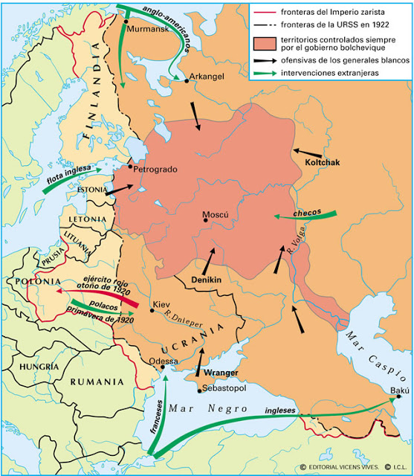
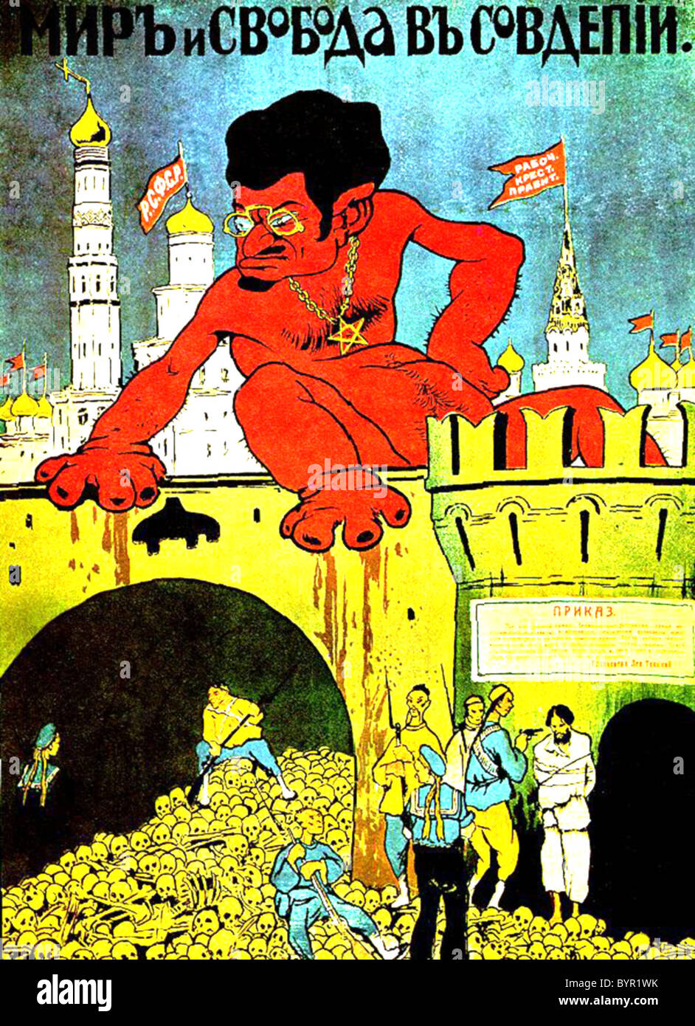

Slide 34
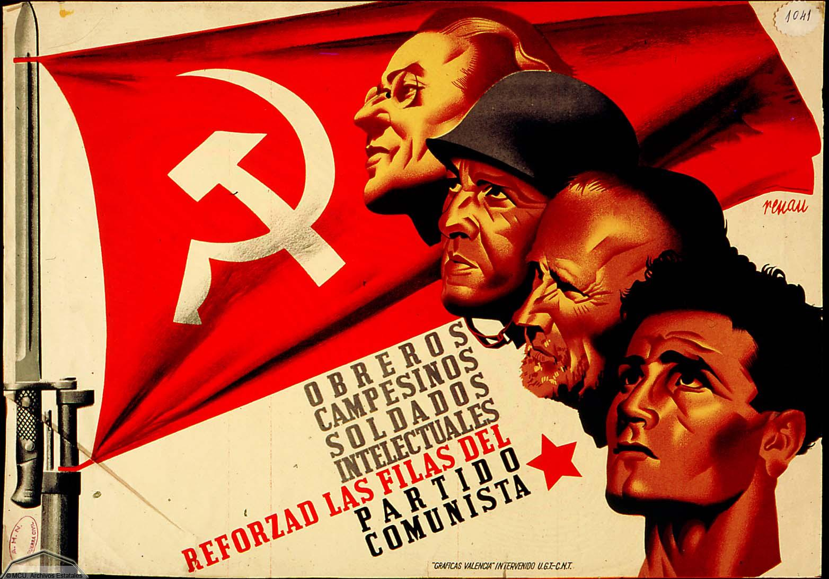
O comunismo de guerra 1918-1921:
Medidas económicas impostas polos bolxeviques no seu territorio para poder gañar a guerra civil.
  Nacionalización da industria e transportes.
  Eliminación do mercado libre.
  Eliminación parcial do diñeiro.
  Traballo (obrigatorio) regulado polo estado.
  Requisa forzosa de colleitas.
Descontento da poboación, revoltas e forte represión.
Axudan a gañar a guerra e consolidar a revolución pero economicamente son desastrosas. 1921 ano crítico: Fame, gran perda industrial, comercial e monetaria.
  Cae a produción e sube a inflación.

Slide 35
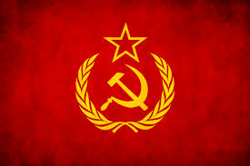
BASES DO NOVO SISTEMA POLÍTICO
-O novo goberno en mans dos bolxeviques:
  -De Bolxeviques pasan a chamarse o “partido comunista”: PCUS
  -Prohibición de todos os partidos políticos menos o comunista: Represión e fin da democracia.
  -Creación da CHECA: Policía política
  -Ditadura Comunista
  -Reprimen con dureza as protestas sociais e folgas.
-Fórmase o primeiro estado comunista do mundo.
-Danlle forma coa constitución de 1918
  -Gran repercusión a nivel mundial.
  -Aparición de multitude de simpatizantes e detractores: POLARIZACIÓN IDEOLÓXICA

Slide 36
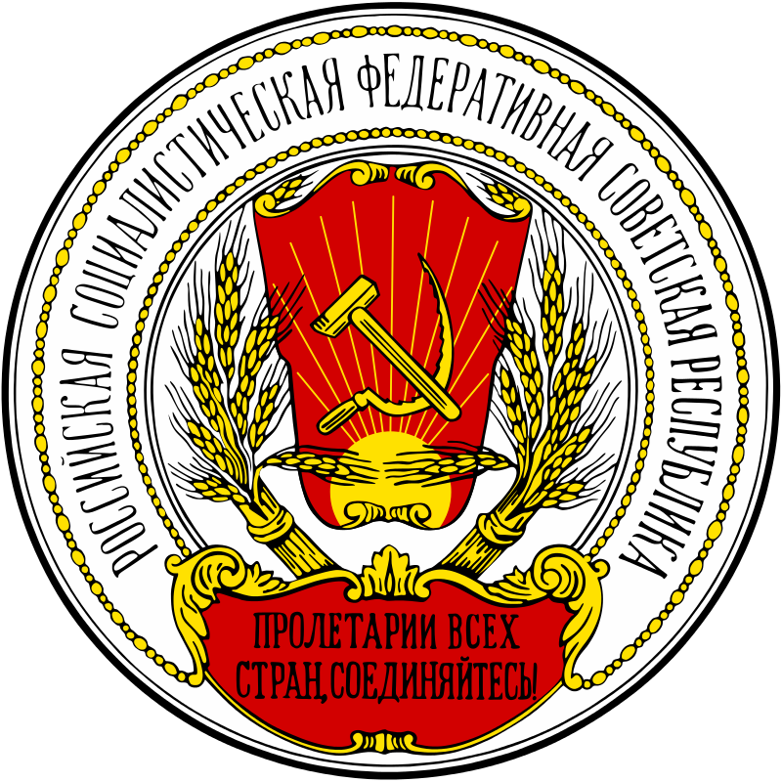

Constitución de 1918: RSFSR
Características:
  Nega as características da política do liberalismo
  O poder recae no PCUS e nos soviets (controlados polo PCUS)sen oposición nin control parlamentario.
  O Estado ruso pasa a ser unha República Socialista Federativa dos Soviets rusos. RSFSR
    Entre 1921-22 as Repúblicas unifícanse e crean a Unión de Repúblicas Socialistas Soviéticas, a URSS.
    Rusia, Ucraína, Bielorrusia e Transcaucasia.
  Sufraxio Universal Censatario, xa que so poden votar os traballadores produtivos, soldados e mariñeiros.

Slide 37
Constitución de 1918
Organización do goberno:
  Poder Lexislativo: No Congreso Panruso dos Soviets, Órgano de representación territorial de todos os soviets das provincias e das rexións.
  Poder executivo: Comité Executivo Central. Escollido polo Congreso Panruso dos Soviets. Encargado de formar o goberno.
  Consello de comisarios do pobo: escollido polo comité Executivo central e con funcións administrativas.
Este estado soviético foi conformado coma unha federación de estados, libre e voluntaria, para recoñecer a plurinacionalidade: Georgia, Ucraína, Bielorrusia…
Coa Declaración dos dereitos dos pobos de Rusia de 1917, se recoñecía o dereito a autodeterminación… logo, nas distintas nacións triunfaron os bolxeviques q uniron as súas repúblicas a Rusa.

Slide 38


Constitución de 1924
Despois da guerra e coa unión dos distintos estados asociados, proclamase o nacemento da URSS coa nova constitución de 1924.
  27 países independentes
  100 linguas
  50 nacionalidades
O nacemento da URSS: Unión das Repúblicas Socialistas Soviéticas.

Slide 39

A terceira internacional
Lenin cre na revolución internacional
Internacional comunista: Reunión promovida polos bolcheviques, a cal invitan a moitos dos partidos comunistas europeos, coa clara intención de facer estratexias comúns, para derrocar o capitalismo e establecer réximes comunistas.
Feita en Moscú en 1919.
Coñecida coma Komintern.
Teñen a intención de que sexan reunións anuais.
Axudan a fundar a maioría dos partidos comunistas a nivel internacional.
Provoca rivalidades entre comunistas (seguen o exemplo ruso) e socialistas (defenden a participación na democracia liberal parlamentaria).

Slide 40

A NEP 1921-1928:
Situación económica en 1921:
  Desabastecemento das cidades, fame.
  O campesiñado descontento coas confiscacións so producen para a subsistencia.
  Os obreiros seguen en mala situación.
  Caída da produción industrial.
  Aumento da débeda pública.
Todo isto debido a guerra continuada: I GM e G civil.
Aumento do descontento pola represión, e burocratización do estado. Protestas.
A reacción dos bolxeviques:
  Nova Política Económica: NEP Un obrigado paso atrás económico.

Slide 41

A NEP 1921-1928:
Un obrigado paso atrás.
Certa liberalización das actividades económicas.
Desnacionalización de certas industrias e do comercio.
Devolven as industrias de menos de 20 traballadores os antigos donos.
Permítense empresas estranxeiras.
Permiten a libre comercialización dos excedentes aos campesiños. O 10% da colleita ao estado. Medidas que favoreceron os Kulaks (campesiños propietarios).
No comercio o por menor a actividade case volve a ser totalmente privada.

Slide 42



Slide 43

RESULTADOS DA NEP:
Capitalismo de estado.
Aumento da produción industrial e agrícola
  crise das tesoiras: produtos industriais co prezo a alza e agrícolas a baixa. O estado forza a baixa os prezos industriais para equilibrar a situación.
Estabilización da moeda, o rublo.
Mellora das condicións de vida.
Máis emprego e mellor pagado.
Volven as diferencias sociais:
  Kulaks, empresarios e intermediarios.
  Fortemente criticados e atacados coa finalización da NEP coa chegada de Stalin o poder.

Slide 44


A consolidación do estado soviético: STALIN
Xaneiro de 1924: morre Lenin. Dous candidatos a sucedelo: Troski e Stalin.
Os problemas non tardaron en aparecer.
Stalin, apoiado en Zinoviev e Kámenev fundou un poder a tres (Troika) dentro do PCUS, claramente enfrontados a Troski
  Enemistade persoal.
  Diferenzas políticas:
  Revolución constante e planetaria: Troski.
  Revolución nun so pais, a URSS: Stalin.
Stalin foi eliminado un a un a todos os seus contrarios.
Aparta a Troski en 1927, finalmente asasinado en 1940.
Dende 1927 establece un poder ditatorial: A era Stalin (1927-1953)

Slide 45


A ditadura Stalinista
Culto a personalidade:
  Sacralización da figura de Stalin.
  Propaganda exacerbada
Stalin esixe na súa ditadura obediencia absoluta, sen non é así:
  Eliminación dos opositores mediante as purgas.
  Estas purgas chegan a toda a sociedade. Con dureza no propio PCUS e no exercito entre 1934 e 1936.
  6.000.000 de personas foron asasinadas ou deportadas aos Gulags, campos de reeducación terribles en Siberia.
  Deportación de pobos por colaborar cos alemáns.
Morre en 1953 abrindo unha loita polo poder.
Kruschev, o seu sucesor, critica con dureza o stalinismo.

Slide 46


Réxime altamente burocratizado:
  Moitos funcionarios 14% da poboación.
  Moitos tramites administrativos que paralizan as institucións.
Control político e ideolóxico da poboación.
Morre en 1953 abrindo unha loita polo poder.
Kruschev, o seu sucesor, critica con dureza o stalinismo.

Slide 47




Slide 48
Nova reestruturación do estado:
Constitución de 1936
Nova estrutura do estado:
  Soviet supremo:
    Parlamento bicameral, elixido polos cidadáns, sufraxio universal directo e secreto(soamente candidatos elixidos polo PCUS).
  Presidium:
Elixido polo soviet supremo. Nel atopamos o Xefe do Estado.
A mesma estrutura e lideres a atopamos no PCUS.
Férreo control social por parte do estado a pesar de ter unha das constitucións máis libres do mundo. Texto pax 225

Slide 49

Constitución de 1936

Slide 50

A PLANIFICACIÓN ECONÓMICA
Cambio radical na economía da URSS:
¿Por que?:
  Alcanzar unha maior socialización:
    Eliminando os intermediarios enriquecidos pola NEP: Kulaks, e pequenos empresarios.
  Conseguir grandes excedentes agrarios.
  Desenvolver a industria.
  Aumentar a capacidade defensiva do país.
A solución: Os Plans Quinquenais: A economía planificada.
Plans cun prazo de cinco anos que marcaban os obxectivos económicos a cumprir de forma obrigatoria. Texto pax 222
Obxectivos:
  Conseguir que a URSS se convertera nunha potencia económica e industrial.

Slide 51
A planificación Agraria
Obxectivos:
  Acadar unha maior socialización da sociedade
  Aumentar a produción agraria
Obriga aos campesiños a unir as súas terras en granxas colectivas que funcionan coma cooperativas.
Realízanse dous tipos de granxas:
  Kolkhov: os campesiños traballan as terras do estado, e para a súa subsistencia teñen un pequeno horto e a horta da casa.
  Sovkhov: granxas experimentais estatais.
Consecuencias:
  Forte golpe os intereses dos kulaks, que son perseguidos e enviados os gulags de Siberia si se opoñen.
  Colectivización total das terras da URSS. Cadro pax 223
  Aumento da produción agraria.
  Aumento da man de obra libre que podería adicarse a industria.

Slide 52

A planificación industrial
Obxectivos:
  Desenvolver as fontes de enerxía.
  Desenvolver a industria pesada.
  Desenvolver a industria armamentística.
Fora das súas prioridades atopamos:
  A industria de consumo.
  O nivel de vida dos agricultores.
  Miles de deportados forzosos

Slide 53
Consecuencias da planificación industrial
O bo:
  Conseguiron moitos dos seus obxectivos.
  Rápida industrialización.
  Aumento drástico da produción
  Este crecemento contrastou enormemente coa grave crise do capitalismo: CRACK 29.
  Antes da II Guerra Mundial xa era a terceira potencia mundial a nivel industrial.
O malo:
  Escasa produtividade por traballador: escasa motivación compensada coa obriga de traballar os sábados.
  Miles de deportados polas colectivizacións agrarias.

Slide 54


